Slide 1




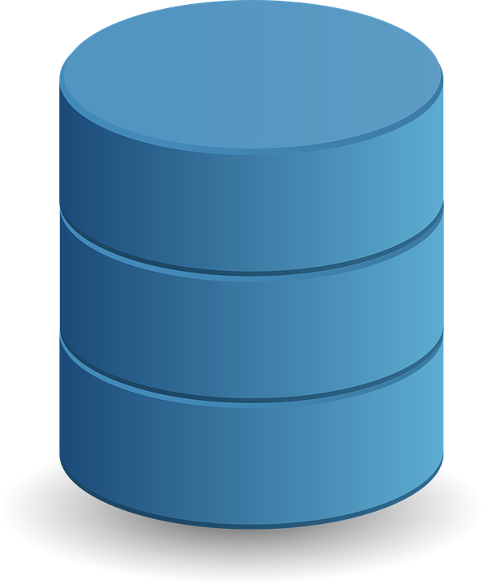

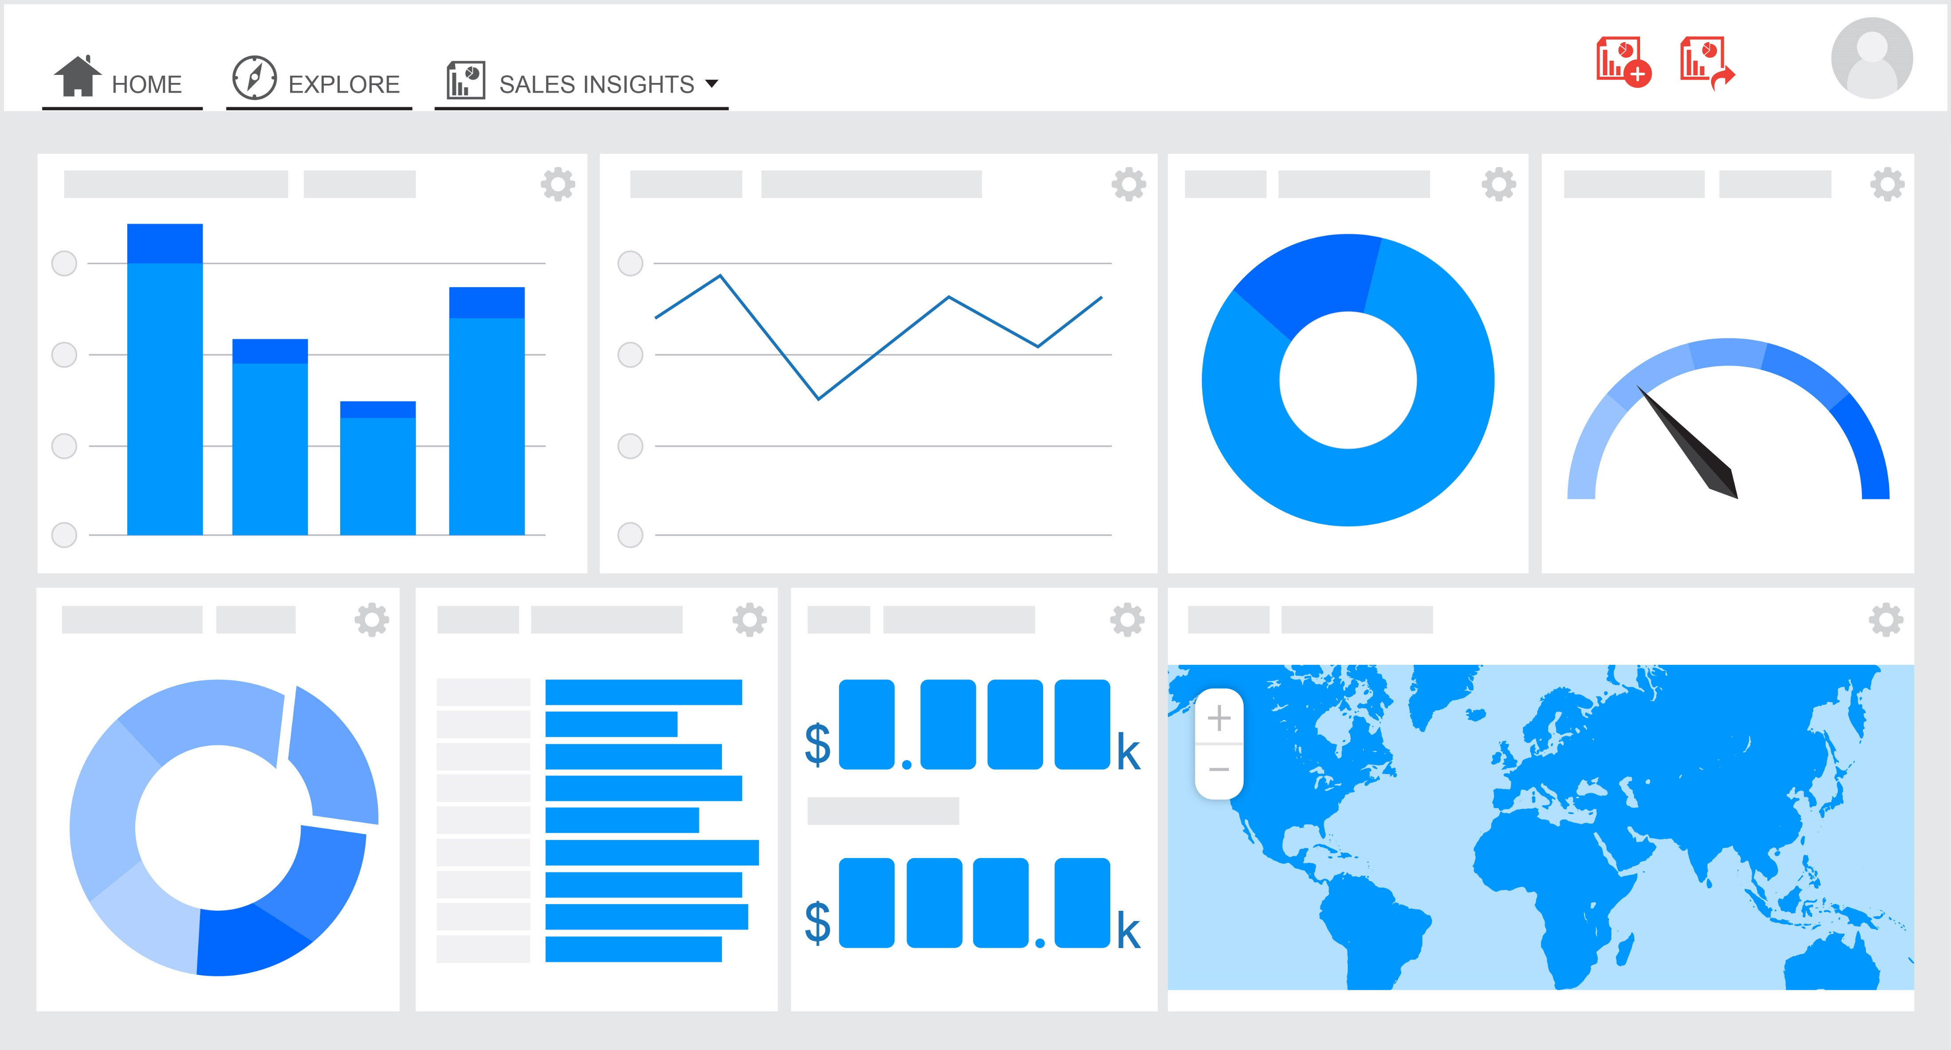

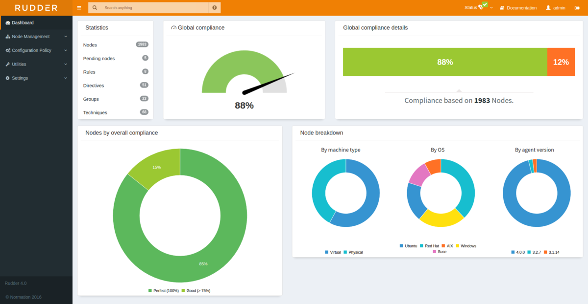

Processamento
dos
dados
Banco de Dados
Internet
Site de Monitoramento
Plataforma de Nuvem da Solução
Rede de Internet
Servidor Monitorado

